Slide 1


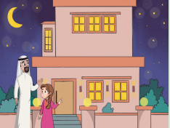
عنوان الدرس: الترشيد
المادة: التربية للمواطنة
الفصل الدراسي الأول
صفحة ( 11- 16)
الصف الخامس الابتدائي
وزارة التربية والتعليم –الفصل الدّراسّي الأول 2024-2025

Slide 2



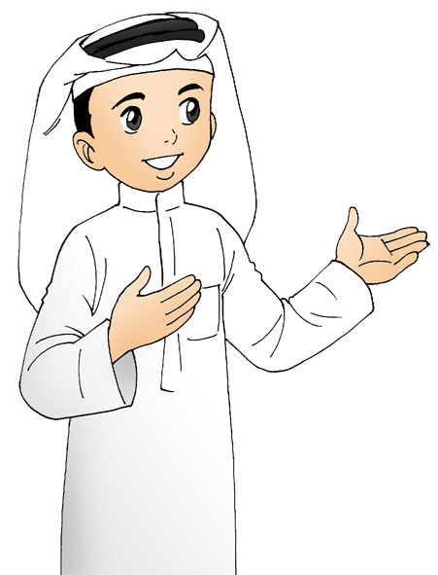


مادة التربية للمواطنة / درس : الترشيد
الَّسلامُ عليكم .. مرحبًا بكم .. سوف نَتَعَلَّمُ اليومَ درسًا من دُرُوسِ التَّربِيةِ للمواطنةِ وَ هُوَ
" الترشيد".
وزارة التربية والتعليم –الفصل الدّراسّي الأول 2024-2025

Slide 3

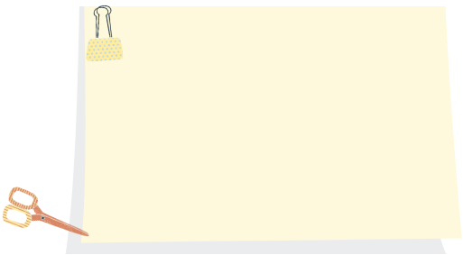
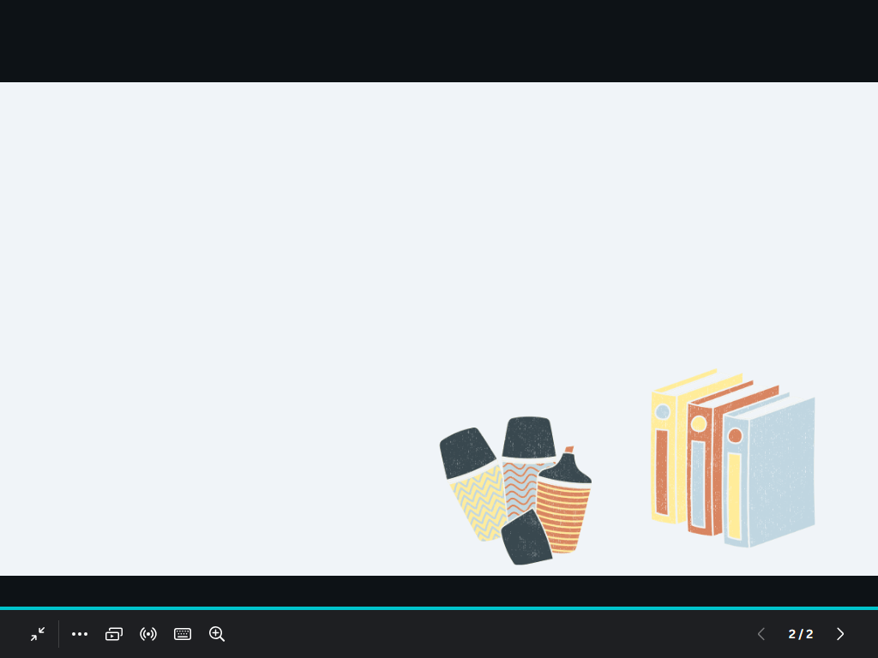

مادة التربية للمواطنة / درس : الترشيد
أَهْدَافُ دَرْسِي، هِيَ:
أتعرف معنى الترشيد.
1
أتبيّن أهمية الترشيد.
2
أميّز استعمال الموارد بحكمة.
3
ألتزم السلوك المستدام.
4
وزارة التربية والتعليم –الفصل الدّراسّي الأول 2024-2025

Slide 4



مادة التربية للمواطنة / درس : الترشيد
مهارات درسي:
التفكير الناقد.
حل المشكلات.
الموازنة.
المرونة.
قيم درسي:
المسؤولية.
الاستدامة.
التوازن.
الاعتدال.
وزارة التربية والتعليم –الفصل الدّراسّي الأول 2024-2025

Slide 5
مادة التربية للمواطنة / درس : الترشيد
معنى الترشيد
أولًا
وزارة التربية والتعليم –الفصل الدّراسّي الأول 2024-2025

Slide 6
مادة التربية للمواطنة / درس : الترشيد
أقرأ الحوار الآتي، ثُم أُجيب عن الأسئلة التي تليه:
* الابنة: انظر يا أبي، منزل جميل مضاء بكثير من المصابيح في وسط النهار.
* الأب: نعم يا ابنتي هو كذلك، ولكن يجب ترشيد استهلاك الطاقة للحفاظ على استدامتها.
* الابنة: ماذا تقصد بترشيد الاستهلاك يا أبي؟
* الأب: أقصد بالترشيد يا عزيزتي استهلاك الموارد حسب الحاجة إليها، والمحافظة عليها، وتجنب الهدر؛ فيجب علينا أن نلتزم سلوك التوفير والترشيد وأن نبتعد عن الهدر في استهلاكنا للموارد، فالنعم تدوم بالحمد والحفاظ عليها، وتزول بالإسراف والتبذير.
وزارة التربية والتعليم –الفصل الدّراسّي الأول 2024-2025

Slide 7
مادة التربية للمواطنة / درس : الترشيد
ما الشيء الذي أثار انتباه الابنة؟
لماذا يجب علينا ترشيد استهلاك الموارد؟
أقترح تعريفًا مختصرًا لمعنى الترشيد.
هو عملية تتطلب الاستعمال الأمثل للموارد حسب الحاجة من دون إسراف أو تبذير، وترشيد استهلاك هذه الموارد لا يعني عدم الاستفادة منها، بل استعمالها بكفاءةٍ عاليةٍ للحدّ من هدرها.
الترشيد
وزارة التربية والتعليم –الفصل الدّراسّي الأول 2024-2025

Slide 8
مادة التربية للمواطنة / درس : الترشيد
أهمية الترشيد
ثانيا
وزارة التربية والتعليم –الفصل الدّراسّي الأول 2024-2025

Slide 9
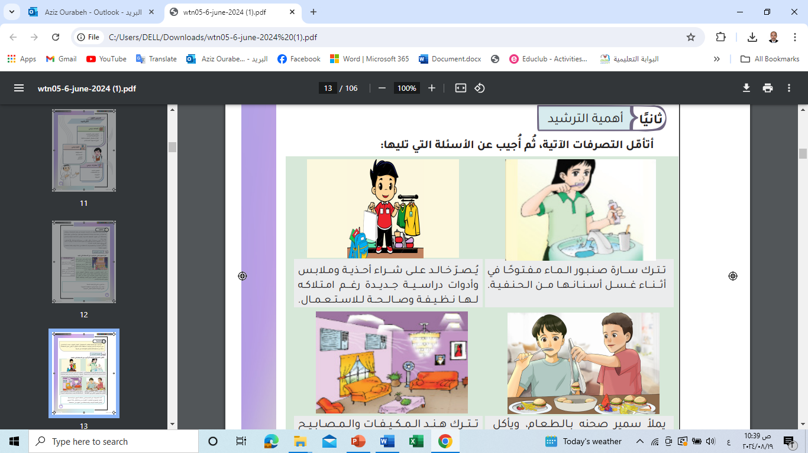
مادة التربية للمواطنة / درس : الترشيد
أتأمّل التصرفات الآتية، ثُم أُجيب عن الأسئلة التي تليها:
يُصرّ خالد على شراء أحذية وملابس وأدوات دراسية جديدة رغم امتلاكه لها نظيفة وصالحة للاستعمال.
تترك سارة صنبور الماء مفتوحًا في أثناء غسل أسنانها من الحنفية.
تترك هند المكيفات والمصابيح مشغلة بعد مغادرتها البيت.
يملأ سمير صحنه بالطعام، ويأكل القليل منه ويرمي الباقي في القمامة.
وزارة التربية والتعليم –الفصل الدّراسّي الأول 2024-2025

Slide 10
مادة التربية للمواطنة / درس : الترشيد
أُحدّد التصرفات غير الصحيحة في مختلف الصور، ثم أصحّحها.
أتخيّل الوضع لو انقطعت الكهرباء عن محافظتي مدة أسبوع.
أُوضّح أهمية الترشيد والمحافظة على الموارد في مجتمعنا.
من أهمية الترشيد
- ضمان استدامة الموارد .
- ضمان مستقبل اقتصادي للمجتمعات على مستوى المؤسسات والأفراد.
- توفير الطاقة.
- القدرة على مواجهة التحديات والأزمات.
- سلامة البيئة.
- تحقيق الاستقرار، وتحسن مستوى المعيشة.
وزارة التربية والتعليم –الفصل الدّراسّي الأول 2024-2025

Slide 11
مادة التربية للمواطنة / درس : الترشيد
استعمال الموارد بحكمة
ثالثا
وزارة التربية والتعليم –الفصل الدّراسّي الأول 2024-2025

Slide 12
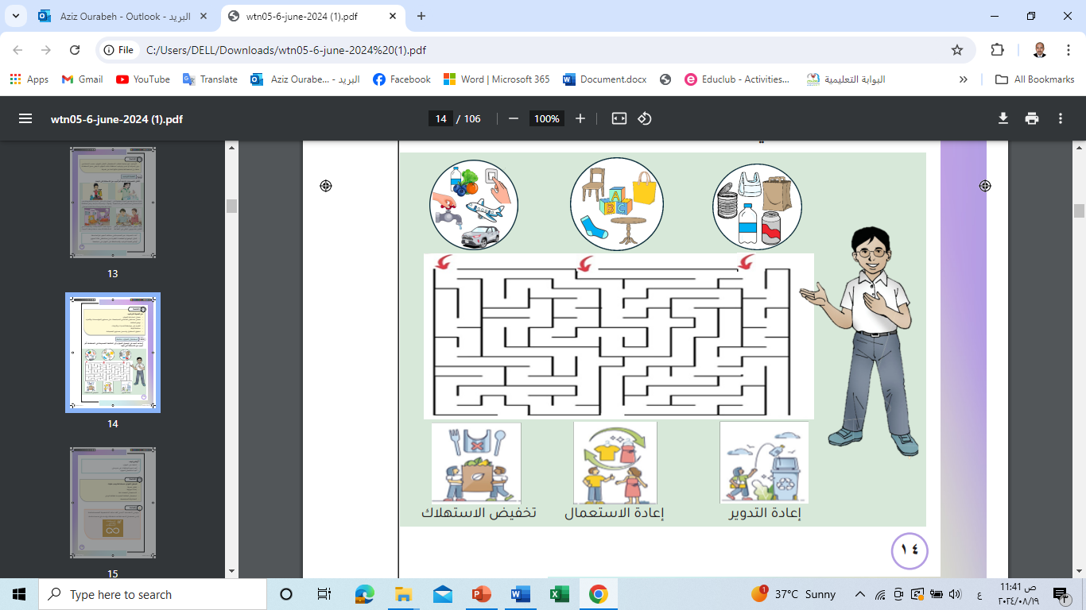
مادة التربية للمواطنة / درس : الترشيد
أساعد أحمد في توصيل الموارد إلى أماكنها الصحيحة في المخطط، ثُم أُجيب عن الأسئلة التي تليه:
وزارة التربية والتعليم –الفصل الدّراسّي الأول 2024-2025

Slide 13
مادة التربية للمواطنة / درس : الترشيد
أُوضّح كيف:
- أحافظ على الموارد.
- أُعيد تدوير المخلفات في مدرستي.
- أُعيد استعمال الموارد.
- تقليل هدرها.
- إعادة تدويرها.
- الاستعمال المتعدّد لها.
- استعمال الطاقة المتجددة كطاقة الرياح.
- المشاركة المجتمعية.
لنجعل الموارد مستدامة يجب علينا:
وزارة التربية والتعليم –الفصل الدّراسّي الأول 2024-2025

Slide 14

مادة التربية للمواطنة / درس : الترشيد
نشاط تقويمي (1)
أقوم مكتسباتي
أضع علامة (√) أمام العبارة الصحيحة وعلامة (X) أمام العبارة غير الصحيحة:
يُمكن تحويل الأشياء القديمة إلى شيء مفيد وجديد.
وضع قائمة بالمشتريات، وتحديد الاحتياجات الأساسية يسهم في تخفيض الإنفاق.
ترشيد الاستهلاك يساعدنا على تحقيق التوازن في حياتنا.
استعمال الموارد بحكمة يزيد من التكاليف الاقتصادية المرتبطة بالاستهلاك.
وزارة التربية والتعليم –الفصل الدّراسّي الأول 2024-2025

Slide 15
مادة التربية للمواطنة / درس : الترشيد
أقوم مكتسباتي
إجابة النشاط التقويمي (1)
أضع علامة (√) بجانب العبارة الصحيحة وعلامة (X) بجانب العبارة غير الصحيحة:
يُمكن تحويل الأشياء القديمة إلى شيء مفيد وجديد.
وضع قائمة بالمشتريات، وتحديد الاحتياجات الأساسية يسهم في تخفيض الإنفاق.
ترشيد الاستهلاك يساعدنا على تحقيق التوازن في حياتنا.
استعمال الموارد بحكمة يزيد من التكاليف الاقتصادية المرتبطة بالاستهلاك.
√
√
X
√
وزارة التربية والتعليم –الفصل الدّراسّي الأول 2024-2025

Slide 16
مادة التربية للمواطنة / درس : الترشيد
نشاط تقويمي (2)
أقوم مكتسباتي
أضع علامة (√) أمام السلوكات الدالة على الترشيد وعلامة (X) أمام السلوكات غير الدالة على ذلك:
الرقم | السلوكات | دالة على الترشيد | غير دالة على الترشيد
1 | أقوم بادخار جزء من مصروفي لوقت الحاجة.
2 | أُحافظ على أدواتي المدرسية طوال العام الدراسي.
3 | أُغلق النوافذ والأبواب في أثناء تشغيل المكيف.
4 | أُنفق مصروفي الأسبوعي في يوم واحد.
5 | أضع الأوراق المستهلكة في صندوق إعادة التدوير.
6 | أُغلق صنبور الماء جيدًا بعد الاستعمال.
وزارة التربية والتعليم –الفصل الدّراسّي الأول 2024-2025

Slide 17
مادة التربية للمواطنة / درس : الترشيد
أقوم مكتسباتي
إجابة النشاط التقويمي (2)
أضع علامة (√) أمام السلوكات الدالة على الترشيد وعلامة (X) أمام السلوكات غير الدالة على ذلك:
الرقم | السلوكات | دالة على الترشيد | غير دالة على الترشيد
1 | أقوم بادخار جزء من مصروفي لوقت الحاجة. | √
2 | أُحافظ على أدواتي المدرسية طوال العام الدراسي. | √
3 | أُغلق النوافذ والأبواب في أثناء تشغيل المكيف. | √
4 | أُنفق مصروفي الأسبوعي في يوم واحد. |  | X
5 | أضع الأوراق المستهلكة في صندوق إعادة التدوير. | √
6 | أُغلق صنبور الماء جيدًا بعد الاستعمال. | √
وزارة التربية والتعليم –الفصل الدّراسّي الأول 2024-2025

Slide 18
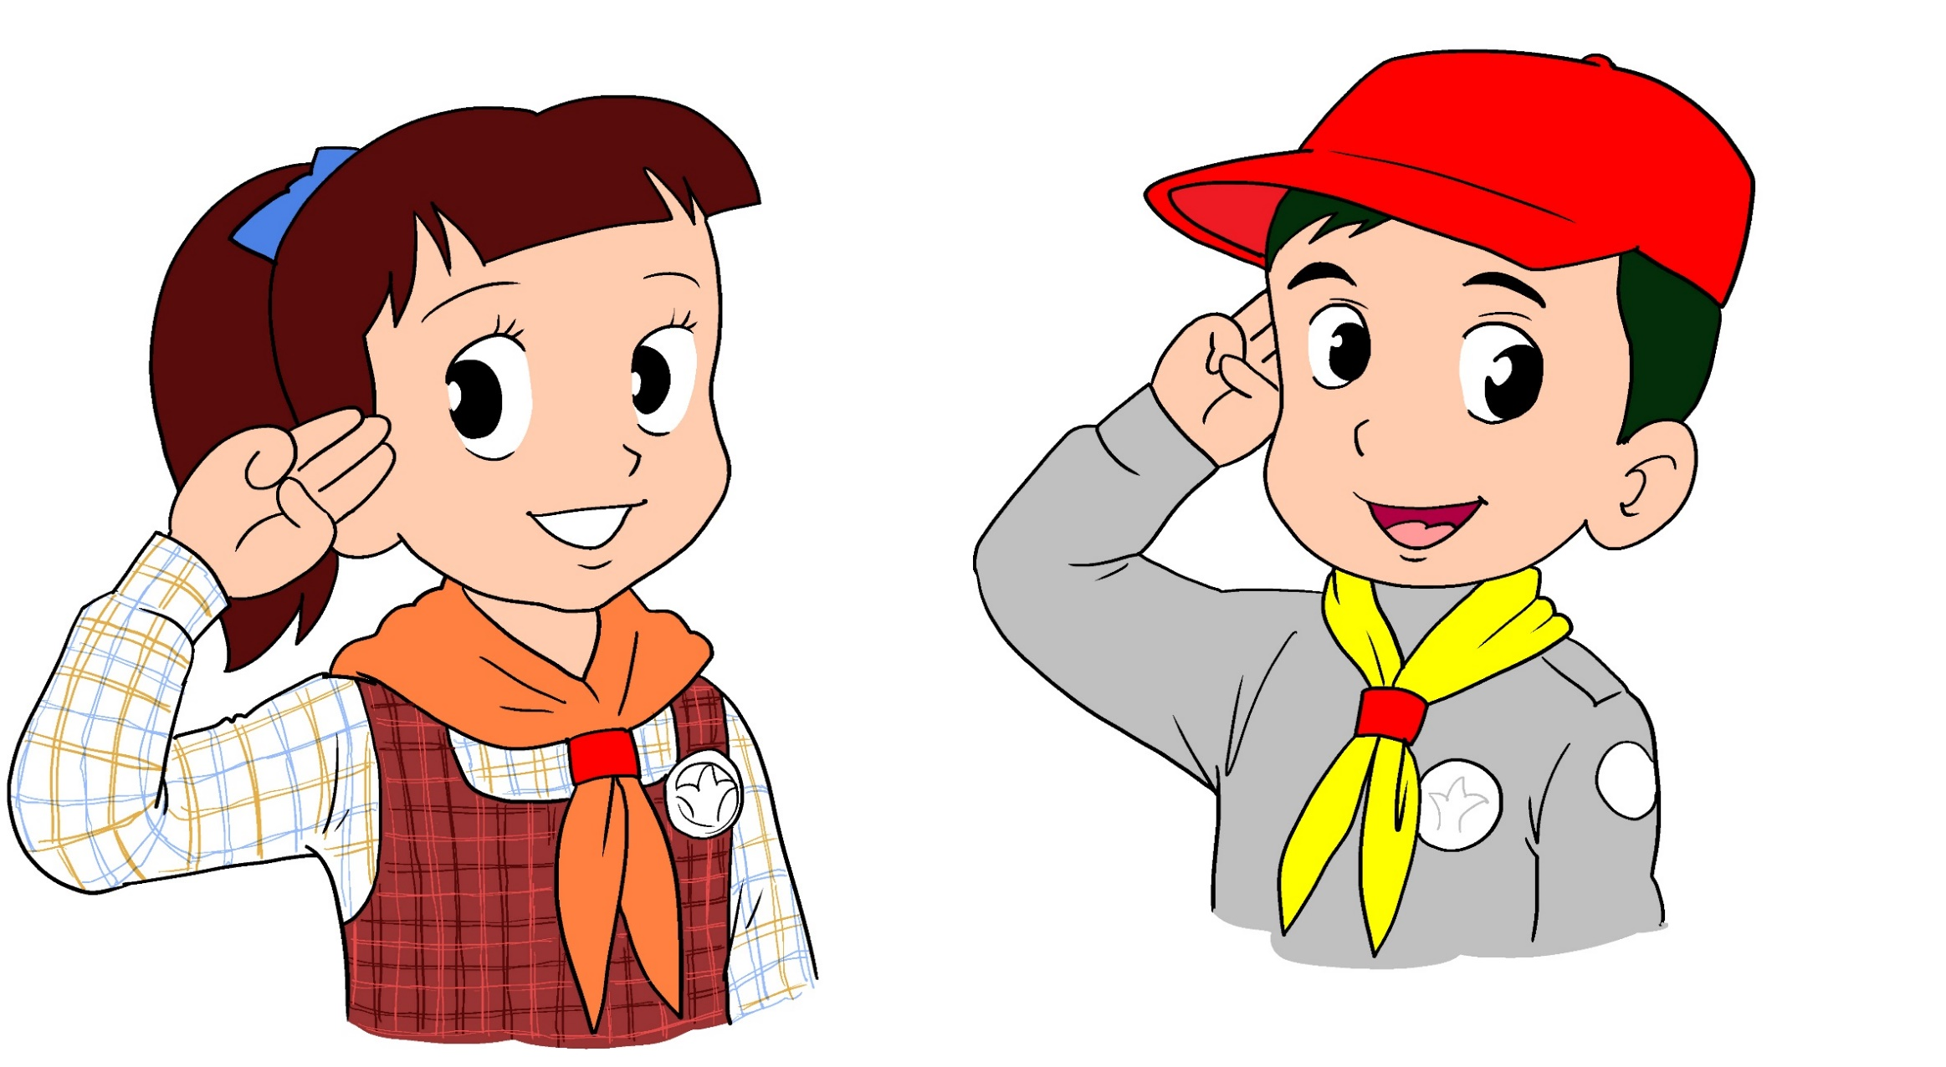
مادة التربية للمواطنة / درس : الترشيد
أَنَا
بَحْرَيْنِيٌّ
أَنَا
بَحْرَيْنِيَّةٌ
نُحِبُّ وَطَنَنَا، الْبَحْرَيْنَ
وزارة التربية والتعليم –الفصل الدّراسّي الأول 2024-2025

Slide 19
مادة التربية للمواطنة / درس : الترشيد
تمنياتنا لكم بالتوفيق والنجاح
وزارة التربية والتعليم –الفصل الدّراسّي الأول 2024-2025

